Slide 1


ВК 4.7. Вибрані питання клінічної нефрології
Вінницький національний медичний університет
ім. М.І. Пирогова МОЗ України
КАФЕДРА ВНУТРІШНЬОЇ МЕДИЦИНИ №1
СПЕЦІАЛЬНІСТЬ: І2 МЕДИЦИНА
ГАЛУЗЬ ЗНАНЬ: І2 ОХОРОНА ЗДОРОВ’Я ТА СОЦІАЛЬНЕ ЗАБЕЗПЕЧЕННЯ
ОСВІТНЬО-ПРОФЕСІЙНА ПРОГРАМА: «МЕДИЦИНА»
РІВЕНЬ ВИЩОЇ ОСВІТИ: ДРУГИЙ (МАГІСТЕРСЬКИЙ)

Slide 2
Паспорт ОСВІТНЬОГО КОМПОНЕнТА
ВК 4.7. «Вибрані питання клінічної нефрології»
Спеціальність: І2 Медицина
Курс: 4-й
Кредити: 2,0
Форма контролю: залік
Мова: українська, англійська
Пререквізити: ґрунтується на вивченні студентами анатомії людини, медичної біології, гістології, цитології та ембріології, патологічній анатомії, фізіології, патофізіології, медичної і біологічної фізики, біоорганічної та біологічної хімії, фармакології, клінічної фармакології та клінічної фармації, пропедевтики внутрішньої медицини й інтегрується з цими дисциплінами.

Slide 3
Чому варто обрати цей курс
Розвиток клінічного мислення.
Поглиблення знань про епідеміологію, етіологію, патогенез і особливості перебігу первинних і вторинних захворювань нирок, новітні методи лікування і профілактики нефропатій згідно рекомендацій стандартів доказової медицини.
Удосконалення практичних навичок та оволодіння сучасними методиками обстеження пацієнтів з захворюваннями нирок, інтерпретації даних клінічних, лабораторних, інструментальних та морфологічних методів діагностики.
Сучасні підходи до менеджменту захворювань нирок, нирково-замісна терапія.
КЛЮЧОВА ПЕРЕВАГА:
здобуття та поглиблення знань, вмінь, навичок та спроможності діагностувати основні захворювання в нефрології, необхідних у професійній діяльності, які встановлені на основі освітньо-професійної програми спеціаліста.

Slide 4

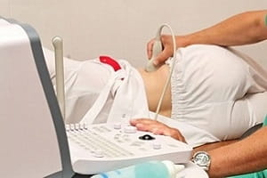
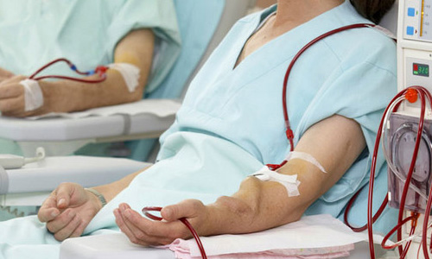

Що ви будете вивчати
Предметом вивчення дисципліни є захворювання сечовидільної системи з методами їх діагностики, лікування та профілактики.
Завдання:
визначати етіологічні та патогенетичні фактори захворювань сечовидільної системи.
класифікувати та аналізувати клінічну картину найбільш поширених захворювань сечовидільної системи.
Виявляти різні клінічні варіанти та ускладнення захворювань сечовидільної системи.
Визначати провідні синдроми і симптоми в нефрології.
Обґрунтовувати і формулювати попередній діагноз при захворюваннях сечовидільної системи.
Складати план обстеження хворого, інтерпретувати результати лабораторних та інструментальних досліджень при захворювань сечовидільної системи та їх ускладненнях.
Визначати тактику ведення (рекомендації стосовно режиму, дієти, лікування, реабілітаційні заходи) хворого із захворюваннями сечовидільної системи
Проводити первинну та вторинну профілактику захворювань сечовидільної системи.

Slide 5

Що ви зможете за умови опанування курсу
Збирати скарги, анамнез життя та захворювання, встановлювати клінічний діагноз шляхом прийняття обґрунтованого рішення,
Трактувати результати лабораторних та інструментальних методів дослідження,
Опиратися в діагностиці не тільки на клінічні ознаки хвороби, а також на результати лабораторних та інструментальних методів досліджень, які забезпечують максимально точну інформацію про стан хворого, його систем (особливо в умовах, які вимагають невідкладної допомоги);
Проводити диференційну діагностику основних симптомів і синдромів в нефрології;
Призначати лікування при найбільш поширених захворюваннях сечовидільної системи, володіючи фармакодинамікою препаратів, які застосовуються для надання невідкладної допомоги, основами раціонального харчування, режимом роботи;
Визначати ШКФ, вимірювати АТ, виконувати непрямий масаж серця. Стратифікувати ризики прогресування патології сечовидільної системи.

Slide 6

Підсумковий контроль
Форми навчання
ЗАЛІК: на останньому практичному занятті за умов успішного проходження курсу (сума балів за всі види навчальної діяльності - 122-200 балів) і відсутності академічної заборгованості.
Практичні заняття
Лекції
Самостійна робота студента
Індивідуальна робота студента

Slide 7
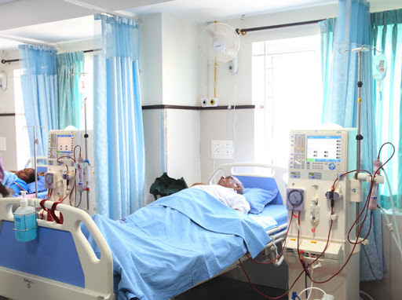
Матеріально-технічне забезпечення дисципліни
Практичні заняття проходять в навчальних кімнатах на базі Центру нефрології та діалізу КНП «Вінницька обласна клінічна лікарня ім. М.І.Пирогова ВОР», де розташована клінічна база кафедри внутрішньої медицини №1
  Центр нефрології з перитонеальним діалізом
  Центр хронічного гемодіалізу
  Для реалізації навчального процесу навчальні кімнати кафедри забезпечені комп’ютерами та мають підведення до якісного та швидкісного інтернету, що дає змогу отримати швидкий доступ до сучасних он-лайн калькуляторів ШКФ, калькуляторів серцево-судинного ризику та останніх міжнародних рекомендацій.

Slide 8
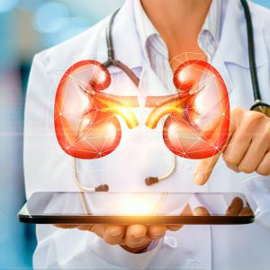
Контактна інформація
РОЗРОБНИКИ КУРСУ
Професор ЗВО кафедри внутрішньої медицини №1, д.мед.н., лікар-нефролог Наталія КУЗЬМІНОВА
Контактна інформація:
Вінниця, вул.Пирогова, 46
Кафедра внутрішньої медицини №1
intmed1@vnmu.edu.ua
Інформаційне забезпечення:
https://www.vnmu.edu.ua/кафедр-внутрішньої-медицини-1#
https://www.vnmu.edu.ua/en/department/department/34

